Slide 1
Всероссийский конкурс образовательных проектов на русском языке среди детей-мигрантов «По-русски реально и виртуально» НОМИНАЦИЯ «КЛАССНЫЙ РУССКИЙ» Проект «Использование фразеологизмов в разговорной речи»
Автор проекта: Абдуллоев Мухаммад,
учащийся 7 Г класса МОУ «СОШ №24»
г.о.Саранск Республики Мордовия
Руководитель проекта: Гончарова С.Н.,
учитель русского языка и литературы

Slide 2
Сведения об авторе проекта
Я, Аблуллоев Мухаммад Илхомович, родился 16.07.2008 г. в Республике Таджикистан в Хатлонской области. По национальности таджик. Учился в таджикской школе с преподаванием русского языка. Владею таджикским и русским языком. В 2019 году моя семья переехала в Россию. Сейчас мы живем в Республике Мордовия в г. Саранск. Я обучаюсь в «Средней общеобразовательной школе с углубленным изучением отдельных предметов №24». Очень люблю русский язык и стараюсь добросовестно его изучать.

Slide 3
Содержание
1. Введение
1.1. Актуальность проекта
1.2. Цель проекта
1.3. Задачи проекта
2. Основная часть
2.1. Источники происхождения фразеологизмов
2.2. Значение фразеологизмов и их употребление в разговорной речи
3. Вывод
4. Список использованных источников

Slide 4
1. Введение
Фразеологизмы – это перлы,
самородки и самоцветы
родного языка.
А.И. Ефимов
Понимание фразеологизмов, а также их правильное употребление – один из показателей совершенства речевого мастерства и высокого уровня языковой культуры. Чем богаче словарный запас человека, тем интереснее и ярче выражает он свои мысли.

Slide 5
1.1. Актуальность проекта
Фразеологизмы ярко и выразительно отражают национально культурную специфику, мудрость народа, традиции, поведение, эмоции, менталитет. В отличие от носителей русского языка, смысл, образность, функции и ситуации употребления фразеологизмов не известны иностранцам. По причине недостатка языковой практики им трудно определить границы незнакомого фразеологизма. Следствием этого являются различные речевые ошибки.

Slide 6
В 6 классе при подготовке к 14 заданию ВПР по русскому языку перед нами встала проблема понимания значения фразеологизмов и употребления их в речи.
Задание выглядит так:
Объясните значение фразеологизма «водить за нос», запишите. Используя не менее двух предложений, опишите ситуацию, в которой будет уместно употребление этого фразеологизма. Включите фразеологизм в одно из предложений.
Как показывают результаты ВПР 2020 - 2021 учебного года, 37% учащихся нашей школы, даже русскоязычные дети, допустили ошибки при выполнении данного задания.
Именно это заставило меня обратиться к изучению фразеологизмов как одного из явлений русского языка.

Slide 7
1.2. Цель проекта: изучение происхождения и значения наиболее часто употребляющихся в речи фразеологизмов.
1.3. Задачи проекта:
1. Изучить теоретические сведения о фразеологизмах. 2. Узнать источники происхождения фразеологизмов. 3. Узнать значения наиболее часто употребляемых в речи фразеологизмов. 4. Описать ситуацию, в которой будет уместно употребление этих фразеологизмов.
Объект исследования: фразеологические обороты.
Предмет исследования: употребление фразеологизмов в речи.
Методы исследования:
1. Изучение и анализ литературы.
2. Сбор информации.
3. Наблюдение.
4. Исследование.
Гипотеза: мы предполагаем, что фразеологизмы, используемые в устной речи, украшают её, делают выразительной и яркой.

Slide 8
2. Основная часть
2.1. Что такое фразеологизм?
Слово «фразеология» происходит от двух слов греческого языка: «фразис» – выражение оборот речи, «логос» – понятие, учение.
«Толковый словарь русского языка» С.И. Ожегова дает следующее определение: «Фразеологизм – устойчивое выражение с самостоятельным значением». Фразеологизмы – это устойчивые сочетания, которые легко можно заменить одним словом: обвести вокруг пальца – обмануть, бить баклуши – бездельничать.
Значение фразеологизмов состоит в том, чтобы придать эмоциональную окраску выражению, усилить его смысл. Фразеология – это раздел науки о словах, изучающий устойчивые сочетания и обороты. Фразеологические обороты употребляются в языке в готовом виде. Их нельзя заменять другими словами или вставлять какое-нибудь слово. Например: Откладывать дела в долгий ящик (нельзя говорить в «длинный ящик»).

Slide 9
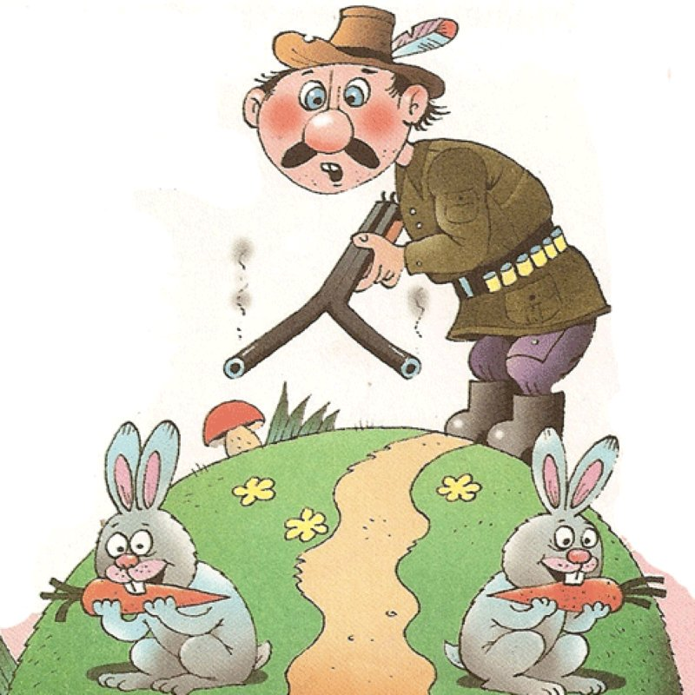
2.2 Источники происхождения фразеологизмов
1. Устное народное творчество.
Пословица За двумя зайцами погонишься – ни одного не поймаешь. – Фразеологизм Гоняться за двумя зайцами.
Пословица Любовь не картошка, не выбросить за окошко. – Фразеологизм Любовь не картошка.
Пословица Свой ум – царь в голове. – Фразеологизм Без царя в голове.
Пословица На леченом коне далеко не уедешь. – Фразеологизм Далеко не уедешь на чём-то.

Slide 10
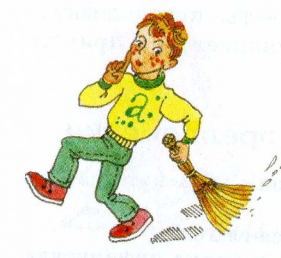
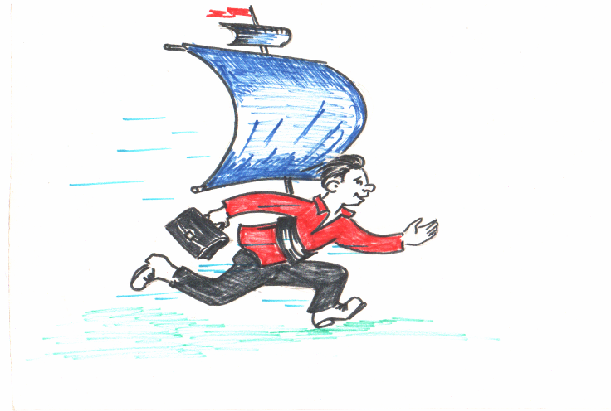
2. Русские древние ремесла
Сапожник
Два сапога пара (похожи друг на друга)
Рыбак
Ловить рыбку в мутной воде (извлекать для себя выгоду из чьих-либо затруднений)
Охотник
Заметать следы (избавиться от нежелательных сведений)
Музыкант
Играть первую скрипку (руководить каким-либо делом)
Моряк
Бросить якорь (остановиться где-нибудь)
На всех парусах (стремительно, быстро)

Slide 11
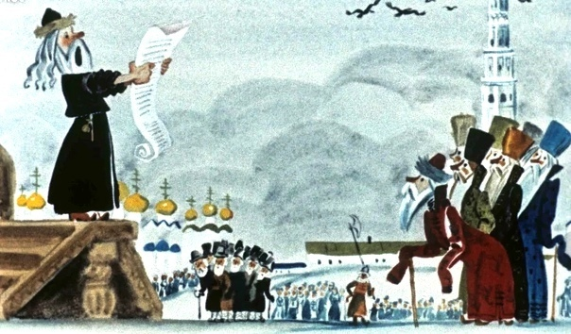
3. Исторические события
Во всю Ивановскую – громко кричать, храпеть, голосить.
Связано это выражение с Московским Кремлем. Площадь в Кремле, на которой стоит колокольня Ивана Великого, называли Ивановской. На этой площади специальные люди-дьяки оглашали указы, распоряжения и прочие документы, касавшиеся жителей Москвы и всех народов России. Чтобы всем было хорошо слышно, дьяк читал очень громко, кричал во всю Ивановскую.

Slide 12
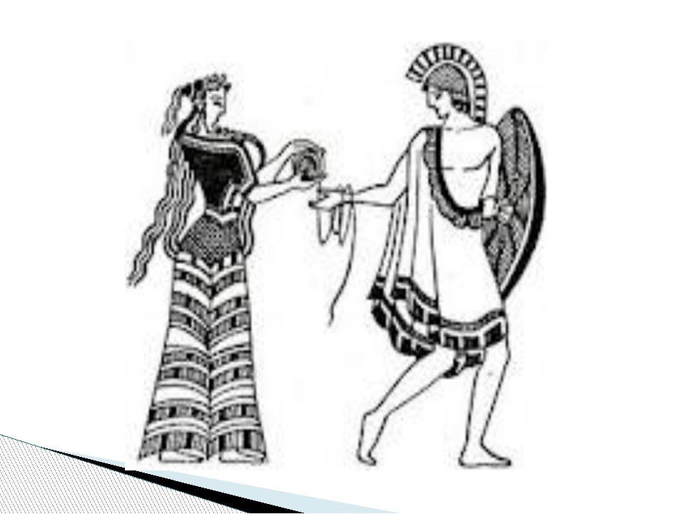
4. Мифология
Нить Ариадны. Это выражение пришло из мифа об афинском герое Тесее. Ариадна, дочь критского царя Миноса, помогла Тесею, прибывшему из Афин, сразиться с ужасным Минотавром. С помощью клубка ниток, который дала Тесею Ариадна, он сумел после победы над чудовищем благополучно выбраться из лабиринта – жилища Минотавра.
Переносное значение выражения нить Ариадны: средство выйти из затруднения, руководящее начало, путеводная нить.

Slide 13
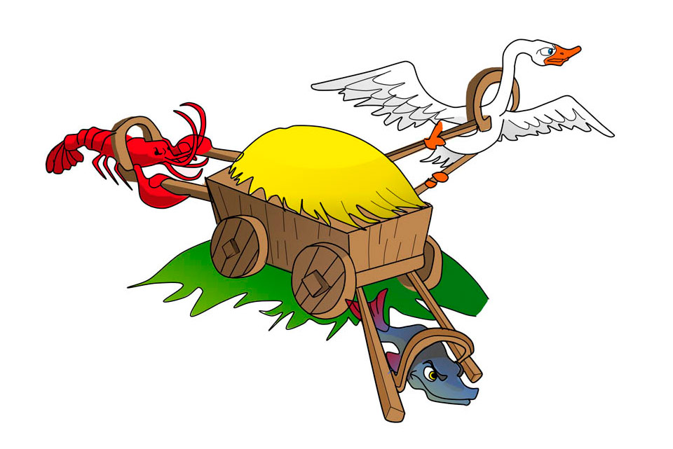
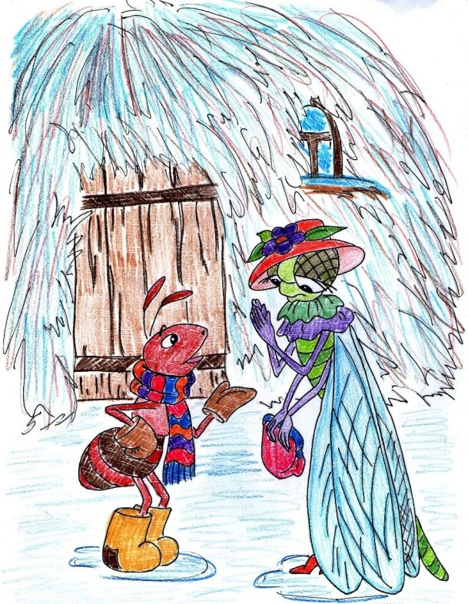
5. Художественная литература
Басни И.А.Крылова.
Басня «Лебедь, Щука и Рак»
«Да только воз и ныне там» (Дело не двигается, стоит на месте)
Басня «Ларчик»
«А ларчик просто открывался» (Дело или вопрос, при разрешении которого нечего было мудрить)
Басня «Стрекоза и Муравей»
«Как под каждым ей листком был готов и стол и дом» (Характеристика легко достигаемой, без труда, материальной обеспеченности)

Slide 14
2.3. Значение фразеологизмов и их употребление в разговорной речи
В качестве материала для исследования значений фразеологизмов и употребления их в речи, мы взяли фразеологические обороты из 14 задания Всероссийской проверочной работы по русскому языку в 6 классе.
Изучив 40 вариантов работ, мы пришли к выводу, что чаще используются фразеологизмы, которые в своем составе содержат названия частей человеческого тела (17%). Именно они стали объектом нашего изучения.

Slide 15
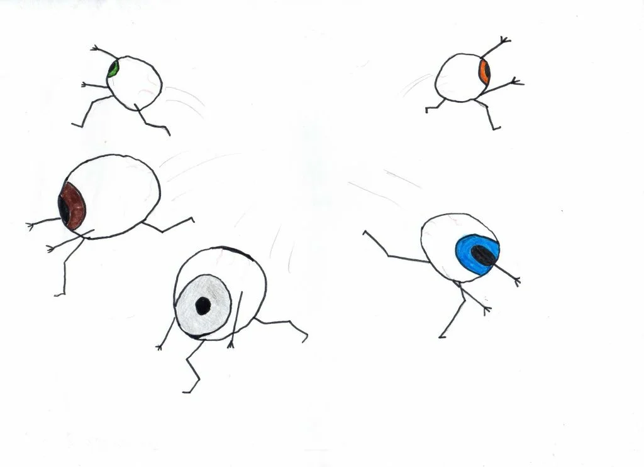
Глаза разбегаются – о том, кто растерялся и не может сделать окончательный выбор из-за обилия чего-либо.
Речевая ситуация
Мама с сыном посетили торговый центр.
– Я хочу и в тир, и на горке покататься, и в автоматы поиграть – глаза разбегаются, сколько тут всего интересного! – закричал мальчик.

Slide 16
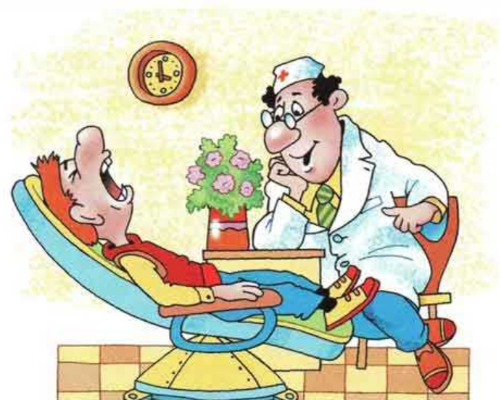
Заговаривать зубы – намеренно уводить разговор в сторону, отвлекать внимание от чего-то важного, обманывать.
Речевая ситуация
Ученик не сдал вовремя сочинение и пытался придумать разные объяснения.
Учитель негодовал:
– Не нужно мне зубы заговаривать.
Всё равно работа должна быть выполнена в срок.

Slide 17
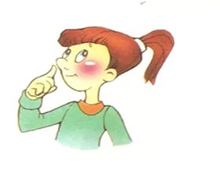
Задирать нос – зазнаваться, важничать, держаться высокомерно, смотреть на других свысока.
Речевая ситуация
Алина получила пятерку за ответ у доски. Она задрала нос, на всех ребят смотрела свысока и называла неучами.

Slide 18
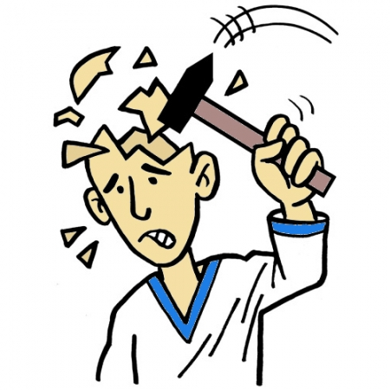
Ломать голову – напряжённо думать, стараясь понять что-либо, стараясь найти решение задачи.
Речевая ситуация
Контрольная по математике была очень трудная. Я всю голову сломал, когда решал задачу на нахождение площади фигур.

Slide 19
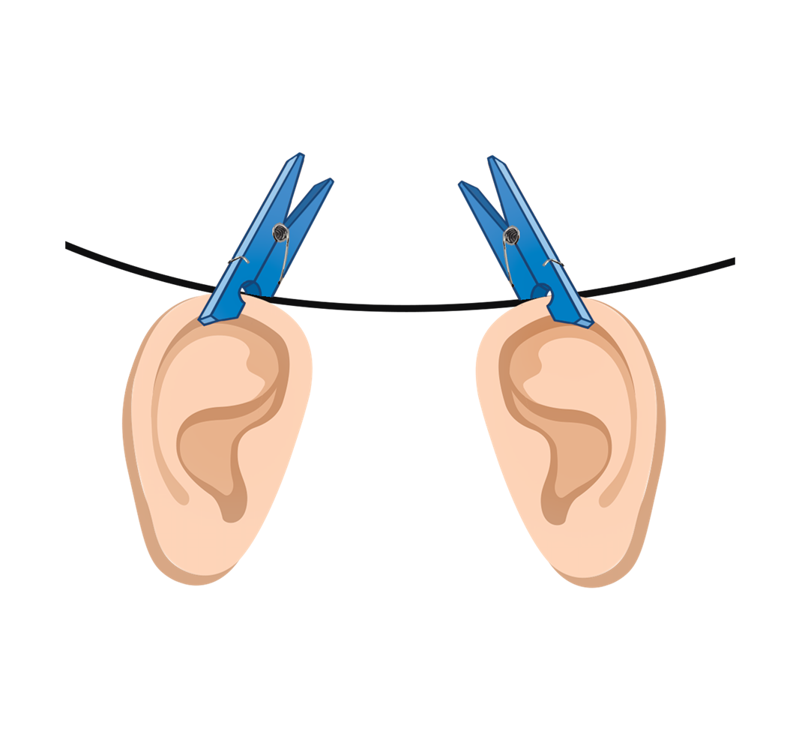
Развесить уши – слушать что-либо с увлечением и доверчивостью.
Речевая ситуация
Иван увлеченно рассказывал о своей победе в игре. А мы с мальчишками слушали его, развесив уши.

Slide 20
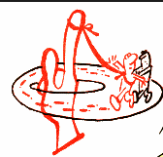
Обводить вокруг пальца - ловко обмануть, перехитрить.
Речевая ситуация
Незнакомый человек обвел меня вокруг пальца. Я и не заметил, как пропал из кармана мой новенький телефон.

Slide 21
3. Вывод
Итак, мы пришли к выводу, что фразеологизмы – яркое средство выразительности и образности русского языка. В результате проведенного исследования нами были решены следующие задачи:
во-первых, изучены теоретические сведения о фразеологизмах;
во-вторых, найдены источники происхождения фразеологизмов;
в-третьих, объяснены значения фразеологизмов, в состав которых входит название частей тела человека;
в-четвертых, описаны ситуации, в которых уместно употребление этих фразеологизмов.
Окунувшись в мир русской фразеологии, я сделал главный для себя вывод - этот мир разнообразен и увлекателен, а русский язык открылся передо мной еще с одной, совершенно новой стороны.

Slide 22
4. Список использованных источников
1. Русское слово / Л, 1983. – . А. Введенская, М. Т. Баранов. – Москва : ПросвещениеС. 122 – 140.
2. Школьный фразеологический словарь русского языка / А. В. Жуков, В. П. Жуков . – Москва : Просвещение, 1989. – 447 с.
3. Ожегов, С. И. Словарь русского языка. – Москва : Мир И образование, 2015. – 1375 с.
4. Волков, С. В. Уникальный иллюстрированный фразеологический словарь для детей, – Москва : АСТ Астрель, Москва, 2013. – 224 с.
5. 250 фразеологизмов для иностранцев // Русский язык для всех. – URL: https://руяз.рф/index/250_frazeologizmov_dlja_inostrancev/0-13

